Slide 1
Gaussian Process Latent Variable Models
Jonnatan Arias Garcia

Slide 2
Contenido
Aprendizaje no supervisado con GPs
Gaussian Process Latent Variable Model
Entradas inciertas para GPLVM: Bayesian GPLVM
Otras extensiones de GPLVM

Slide 3

Comentario sobre la notación
Tomando $X∈ℝ^{NxQ}$
Usaremos la notación $x_{i,:},$ para referir al vector fila i en$X$ y $x_{:,j}$para un vector columna j in $X$

Slide 4
Contenido
Aprendizaje no supervisado con GPs
Gaussian Process Latent Variable Model
Entradas inciertas para GPLVM: Bayesian GPLVM
Otras extensiones de GPLVM

Slide 5
GPLVM
El GPLVM es un ejemplo de uso para aprendizaje no supervisado
GPLVM es un modelo probabilista para reducción de dimensionalidad no lineal
Usa Procesos Gaussianos como priors sobre la función que mapea el espacio latente de la data observada
Hay muchas variantes de GPLVM

Slide 6
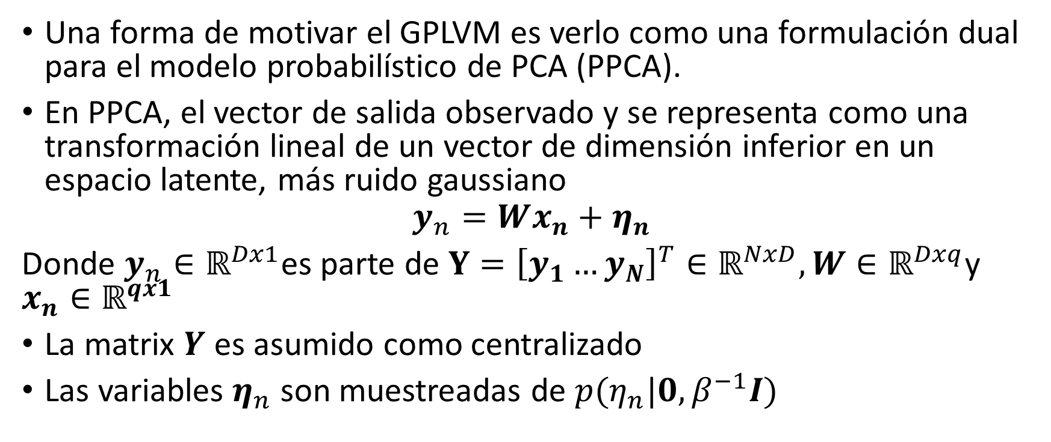
PPCA (I)
Una forma de motivar el GPLVM es verlo como una formulación dual para el modelo probabilístico de PCA (PPCA).
En PPCA, el vector de salida observado y se representa como una transformación lineal de un vector de dimensión inferior en un espacio latente, más ruido gaussiano
$$y_{n}=Wx_{n}+η_{n}$$
Donde $y_{n}∈ℝ^{Dx1}$es parte de $Y={\left[y_{1}…y_{N}\right]}^{T}∈ℝ^{NxD}, W∈ℝ^{Dxq}$y $x_{n}∈ℝ^{qx1}$
La matrix $Y$ es asumido como centralizado
Las variables $η_{n}$ son muestreadas de $p(η_{n}|0,β^{−1}I)$

Slide 7
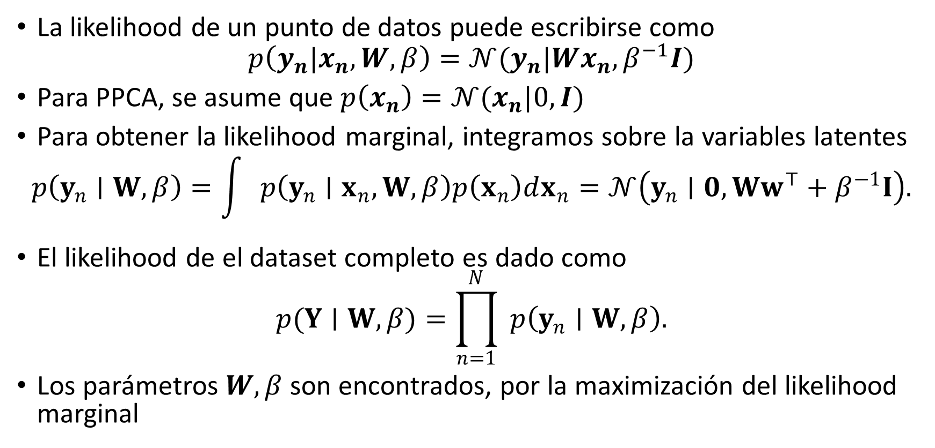
PPCA (II)
La likelihood de un punto de datos puede escribirse como
$$p\left(y_{n}|x_{n},W,β\right)=𝒩(y_{n}|Wx_{n},β^{−1}I)$$
Para PPCA, se asume que $p\left(x_{n}\right)=𝒩(x_{n}|0, I)$
Para obtener la likelihood marginal, integramos sobre la variables latentes
$$p\left(y_{n}∣W,β\right)=\int{ }p\left(y_{n}∣x_{n},W,β\right)p\left(x_{n}\right)dx_{n}=𝒩\left(y_{n}∣0,Ww^{⊤}+β^{−1}I\right).$$
El likelihood de el dataset completo es dado como
$$p(Y∣W,β)=\prod_{n=1}^{N}{ }p\left(y_{n}∣W,β\right).$$
Los parámetros $W,β$son encontrados, por la maximización del likelihood marginal

Slide 8
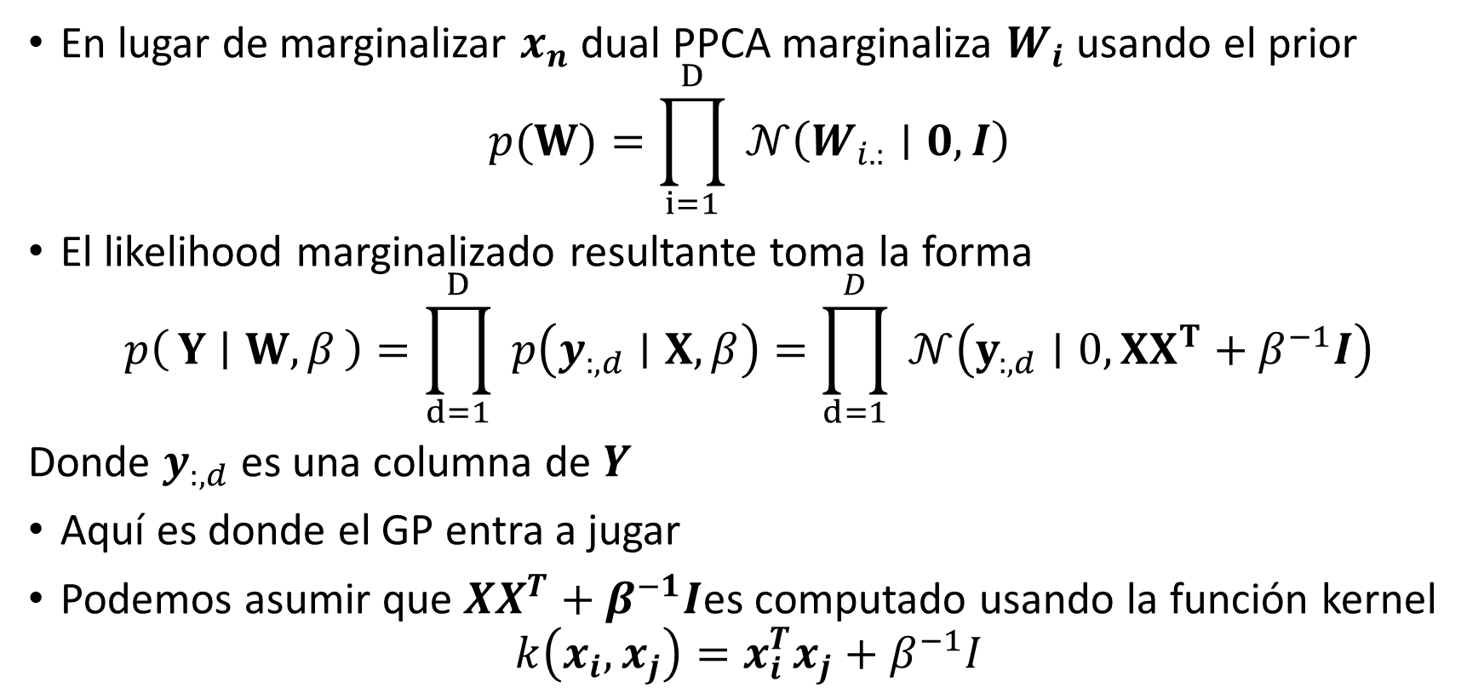
Dual PPCA
En lugar de marginalizar $x_{n}$ dual PPCA marginaliza $W_{i}$ usando el prior
$$p(W)=\prod_{i=1}^{D}{ }𝒩\left(W_{i.:}∣0,I\right)$$
El likelihood marginalizado resultante toma la forma
$$p\left(Y ∣ W,β\right)=\prod_{d=1}^{D}{ }p\left(y_{:,d}∣X,β\right)=\prod_{d=1}^{D}{ }𝒩\left(y_{:,d}∣0,XX^{T}+β^{−1}I\right)$$
Donde $y_{:,d}$ es una columna de $Y$
Aquí es donde el GP entra a jugar
Podemos asumir que $XX^{T}+β^{−1}I$es computado usando la función kernel
$$k\left(x_{i},x_{j}\right)=x_{i}^{T}x_{j}+β^{−1}I$$

Slide 9
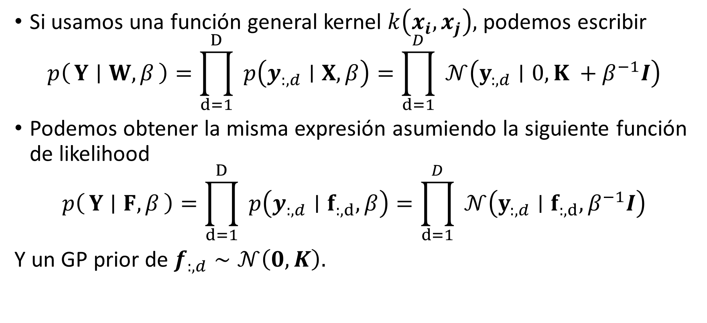
GPLVM
Si usamos una función general kernel $k\left(x_{i}, x_{j}\right),$ podemos escribir
$$p\left(Y ∣ W,β\right)=\prod_{d=1}^{D}{ }p\left(y_{:,d}∣X,β\right)=\prod_{d=1}^{D}{ }𝒩\left(y_{:,d}∣0,K +β^{−1}I\right)$$
Podemos obtener la misma expresión asumiendo la siguiente función de likelihood
$$p\left(Y ∣ F,β\right)=\prod_{d=1}^{D}{ }p\left(y_{:,d}∣f_{:,d},β\right)=\prod_{d=1}^{D}{ }𝒩\left(y_{:,d}∣f_{:,d},β^{−1}I\right)$$
Y un GP prior de $f_{:,d}∼𝒩\left(0,K\right).$

Slide 10
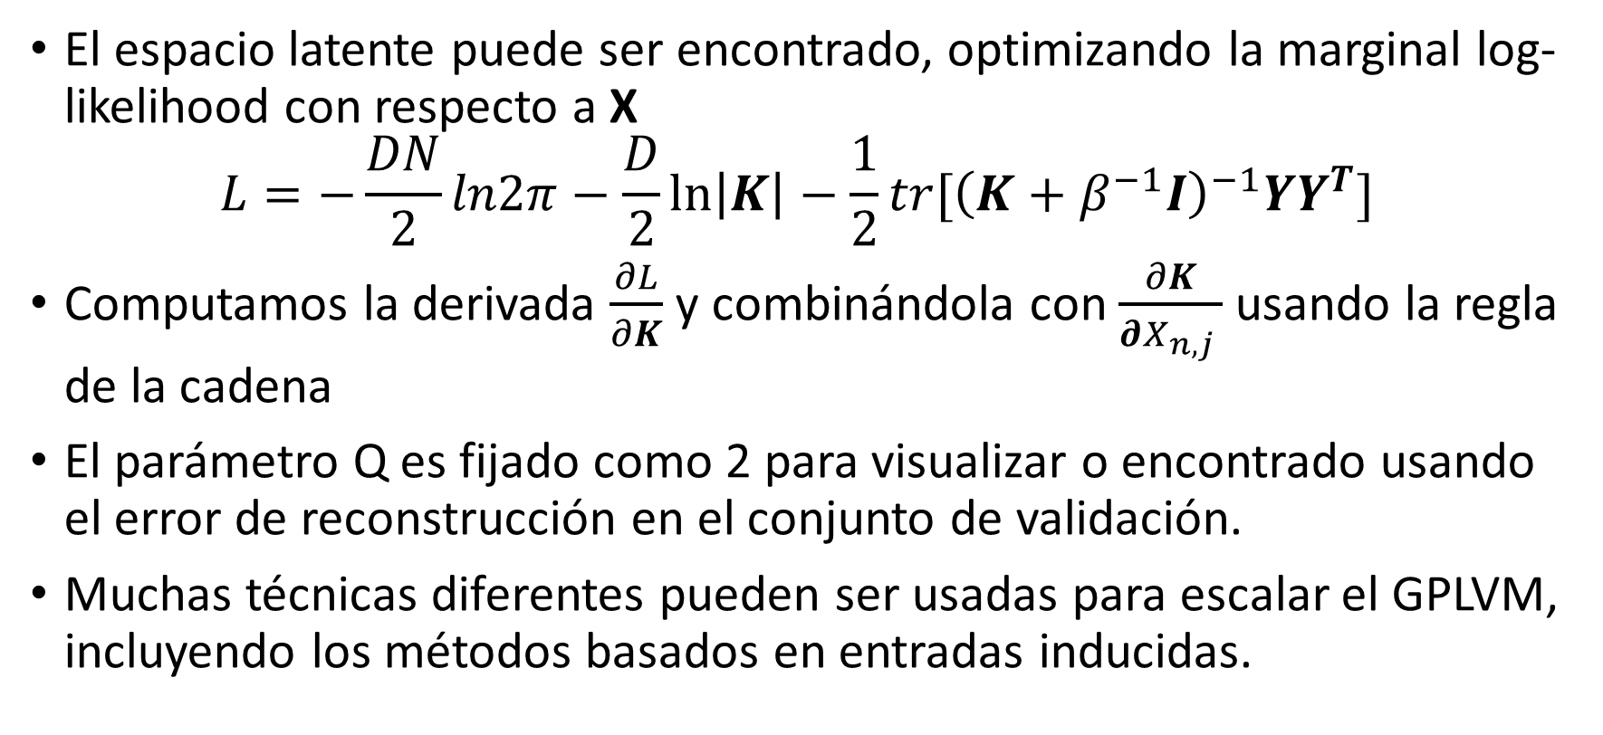
Espacio latente X
El espacio latente puede ser encontrado, optimizando la marginal log-likelihood con respecto a X
$$L=−\frac{DN}{2}ln2π−\frac{D}{2}\ln\left|K\right|−\frac{1}{2}tr[{\left(K+β^{−1}I\right)}^{−1}YY^{T}]$$
Computamos la derivada $\frac{∂L}{∂K}$ y combinándola con $\frac{∂K}{∂X_{n,j} }$usando la regla de la cadena
El parámetro Q es fijado como 2 para visualizar o encontrado usando el error de reconstrucción en el conjunto de validación.
Muchas técnicas diferentes pueden ser usadas para escalar el GPLVM, incluyendo los métodos basados en entradas inducidas.

Slide 11
Contenido
Aprendizaje no supervisado con GPs
Gaussian Process Latent Variable Model
Entradas inciertas para GPLVM: Bayesian GPLVM
Otras extensiones de GPLVM

Slide 12
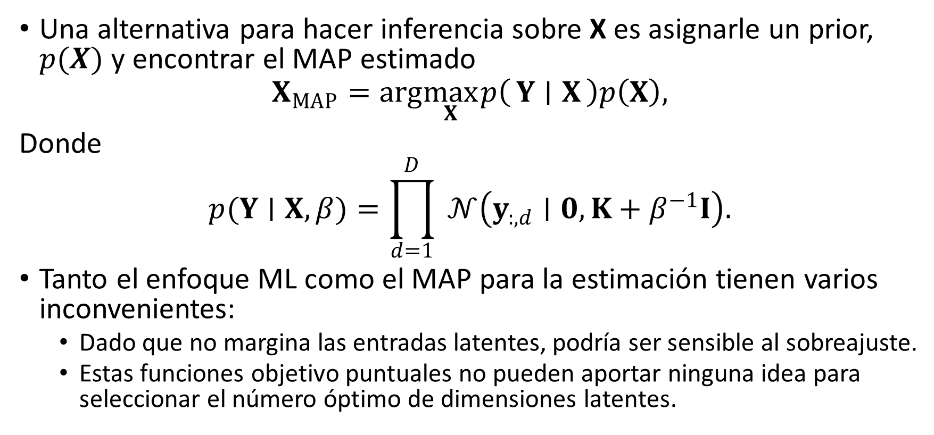
Prior sobre el Espacio latente X
Una alternativa para hacer inferencia sobre X es asignarle un prior, $p(X)$ y encontrar el MAP estimado
$$X_{MAP}=arg\max_{X} p\left(Y ∣ X\right)p\left(X\right),$$
Donde
$$p(Y∣X,β)=\prod_{d=1}^{D}{ }𝒩\left(y_{:,d}∣0,K+β^{−1}I\right).$$
Tanto el enfoque ML como el MAP para la estimación tienen varios inconvenientes:
Dado que no margina las entradas latentes, podría ser sensible al sobreajuste.
Estas funciones objetivo puntuales no pueden aportar ninguna idea para seleccionar el número óptimo de dimensiones latentes.

Slide 13
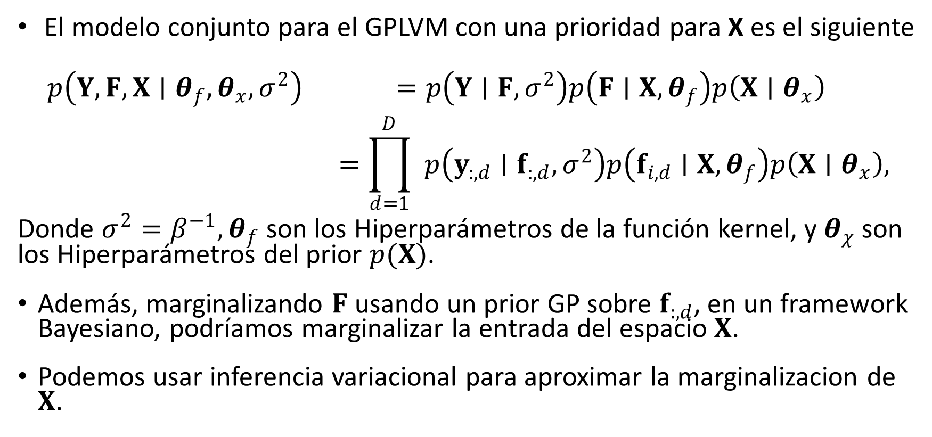
Inferencia Bayesiana para el GPLVM
El modelo conjunto para el GPLVM con una prioridad para X es el siguiente
$$\begin{matrix}p\left(Y,F,X∣θ_{f},θ_{x},σ^{2}\right) & =p\left(Y∣F,σ^{2}\right)p\left(F∣X,θ_{f}\right)p\left(X∣θ_{x}\right) \\ & =\prod_{d=1}^{D}{ } p\left(y_{:,d}∣f_{:,d},σ^{2}\right)p\left(f_{i,d}∣X,θ_{f}\right)p\left(X∣θ_{x}\right),\end{matrix}$$
Donde $σ^{2}=β^{−1},θ_{f}$ son los Hiperparámetros de la función kernel, y $θ_{χ}$ son los Hiperparámetros del prior $p(X)$.
Además, marginalizando $F$ usando un prior GP sobre $f_{:,d}$, en un framework Bayesiano, podríamos marginalizar la entrada del espacio $X$.
Podemos usar inferencia variacional para aproximar la marginalizacion de $X$.

Slide 14
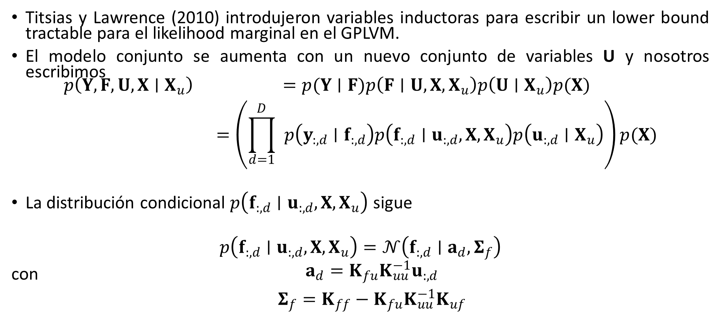
Un límite inferior manejable para la likelihood marginal (I)
Titsias y Lawrence (2010) introdujeron variables inductoras para escribir un lower bound tractable para el likelihood marginal en el GPLVM.
El modelo conjunto se aumenta con un nuevo conjunto de variables U y nosotros escribimos
$$\begin{matrix}p\left(Y,F,U,X∣X_{u}\right) & =p(Y∣F)p\left(F∣U,X,X_{u}\right)p\left(U∣X_{u}\right)p(X) \\ & =\left(\prod_{d=1}^{D}{ } p\left(y_{:,d}∣f_{:,d}\right)p\left(f_{:,d}∣u_{:,d},X,X_{u}\right)p\left(u_{:,d}∣X_{u}\right)\right)p(X)\end{matrix}$$
La distribución condicional $p\left(f_{:,d}∣u_{:,d},X,X_{u}\right)$ sigue
$$p\left(f_{:,d}∣u_{:,d},X,X_{u}\right)=𝒩\left(f_{:,d}∣a_{d},Σ_{f}\right)$$
con
$$\begin{matrix} & a_{d}=K_{fu}K_{uu}^{−1}u_{:,d} \\ & Σ_{f}=K_{ff}−K_{fu}K_{uu}^{−1}K_{uf}\end{matrix}$$

Slide 15
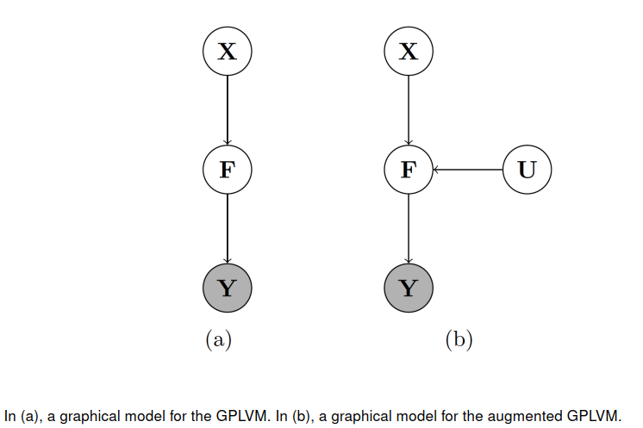
Un límite inferior manejable para la likelihood marginal (II)

Slide 16
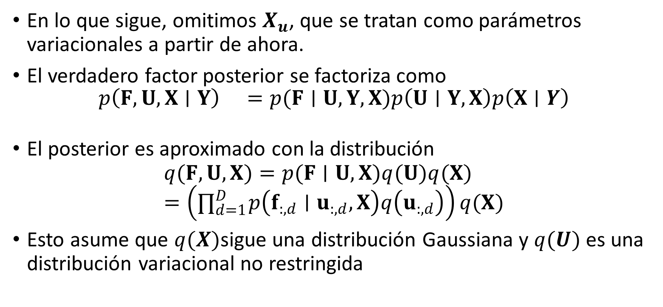
Un límite inferior manejable para la likelihood marginal (III)
En lo que sigue, omitimos $X_{u}$, que se tratan como parámetros variacionales a partir de ahora.
El verdadero factor posterior se factoriza como
$$\begin{matrix}p\left(F,U,X∣Y\right) & =p(F∣U,Y,X)p\left(U∣Y,X\right)p\left(X∣Y\right) \\ & \end{matrix}$$
El posterior es aproximado con la distribución
$$q(F,U,X)=p(F∣U,X)q(U)q(X)=\left(∏_{d=1}^{D} p\left(f_{:,d}∣u_{:,d},X\right)q\left(u_{:,d}\right)\right)q(X)$$
Esto asume que $q(X)$sigue una distribución Gaussiana y $q(U)$ es una distribución variacional no restringida

Slide 17
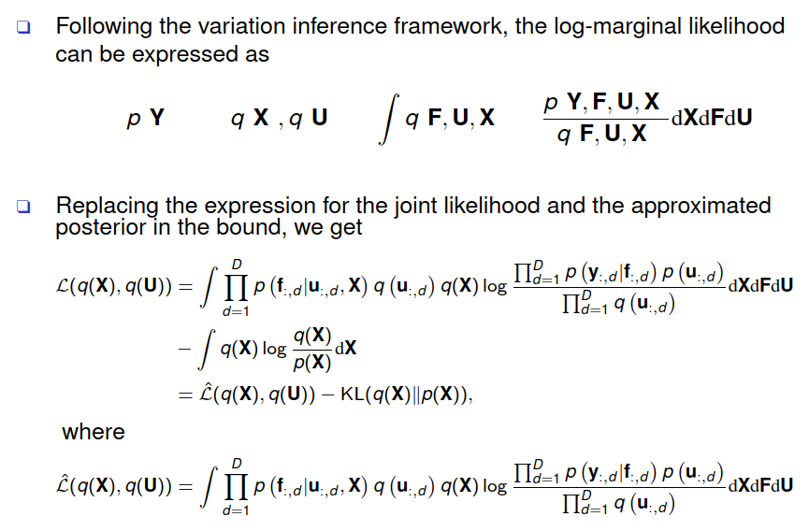
Un límite inferior manejable para la likelihood marginal (IV)

Slide 18
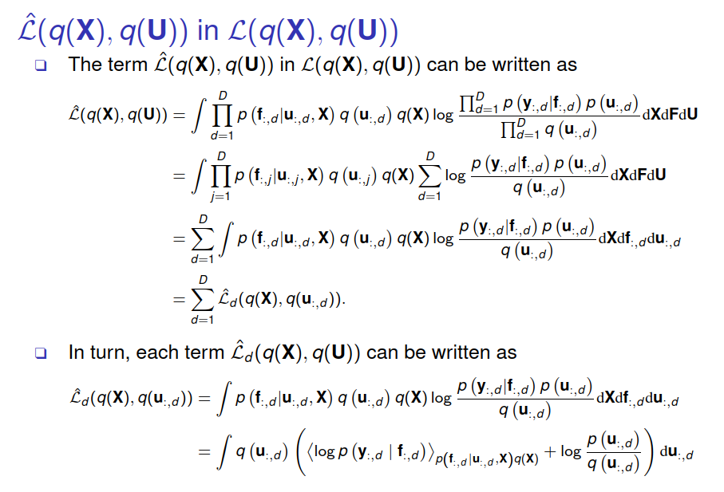

Slide 19
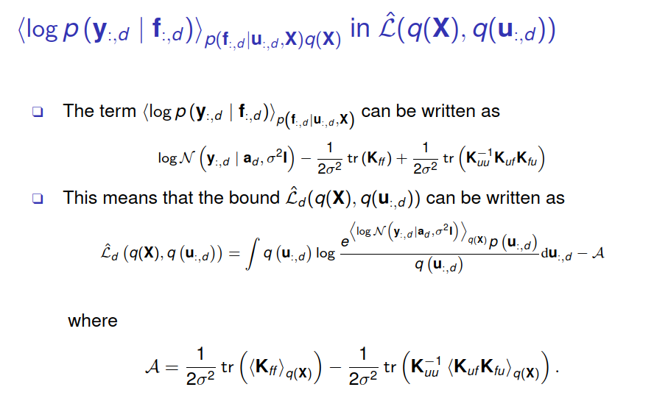

Slide 20
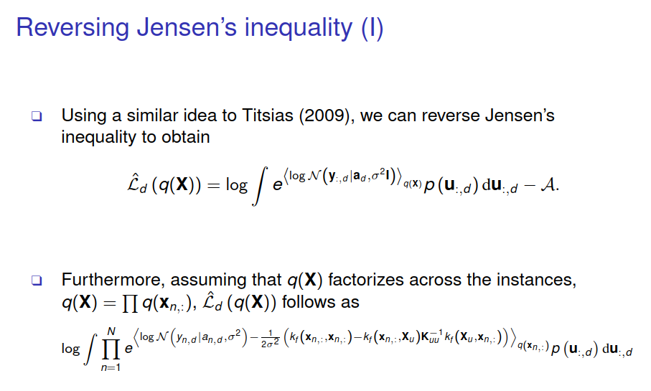

Slide 21
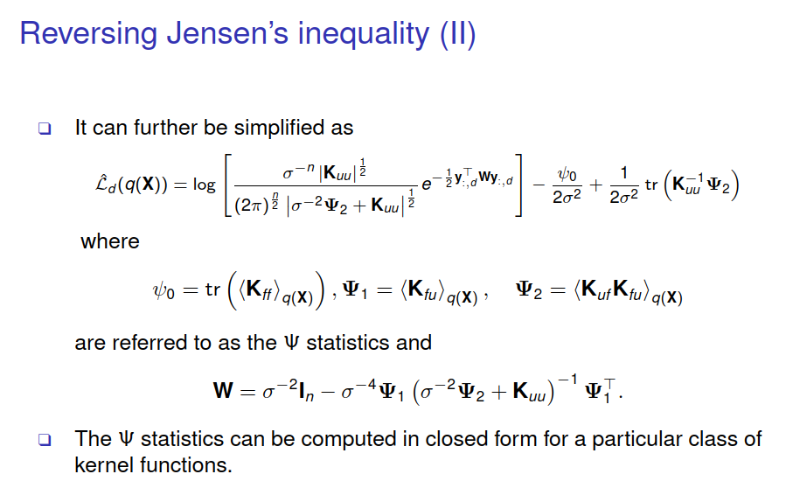

Slide 22
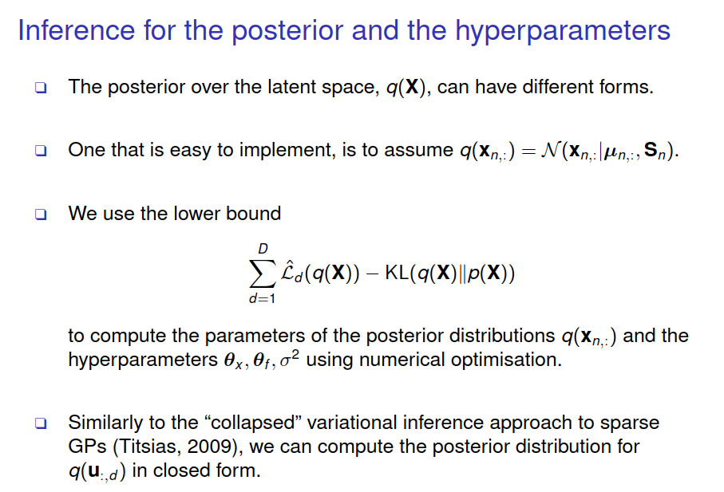

Slide 23
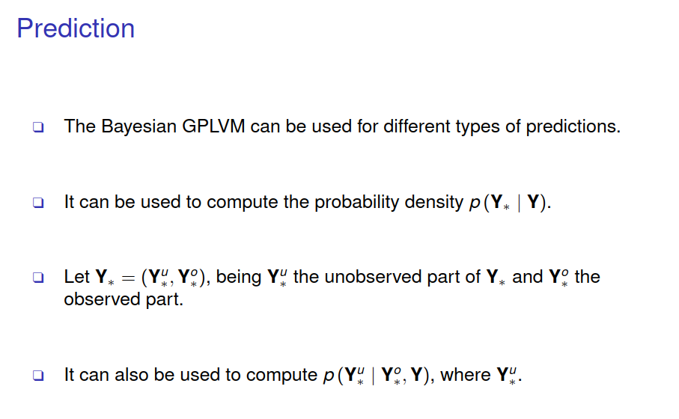

Slide 24
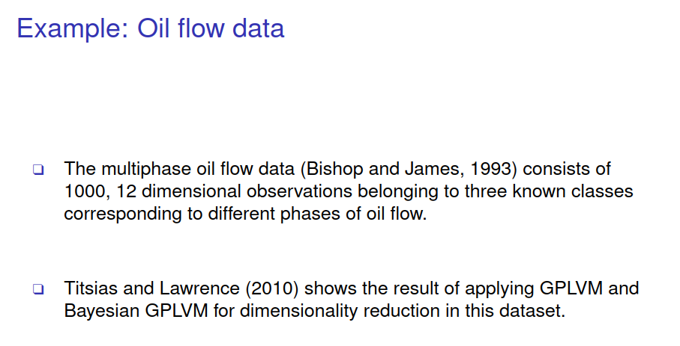

Slide 25
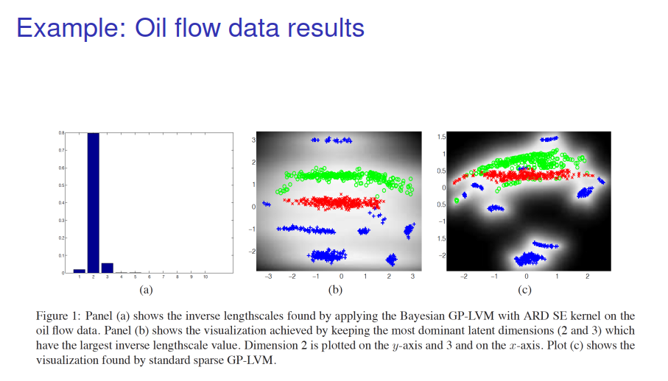

Slide 26
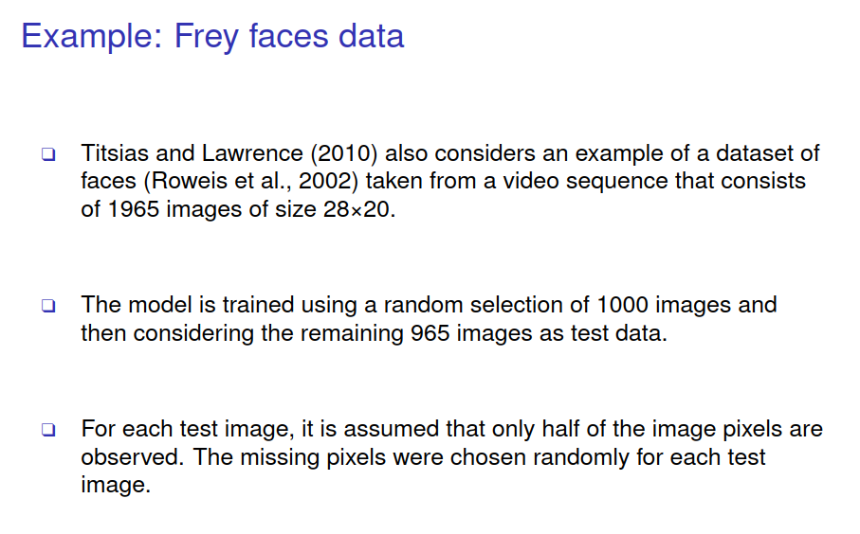

Slide 27
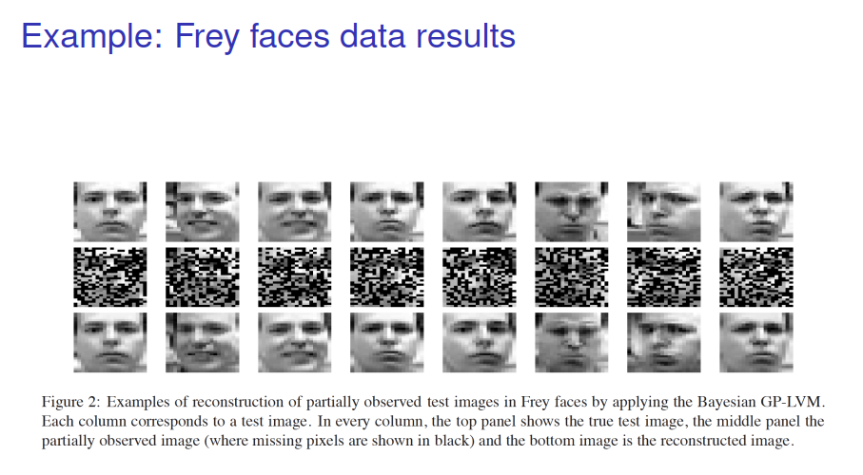

Slide 28
Contenido
Aprendizaje no supervisado con GPs
Gaussian Process Latent Variable Model
Entradas inciertas para GPLVM: Bayesian GPLVM
Otras extensiones de GPLVM

Slide 29
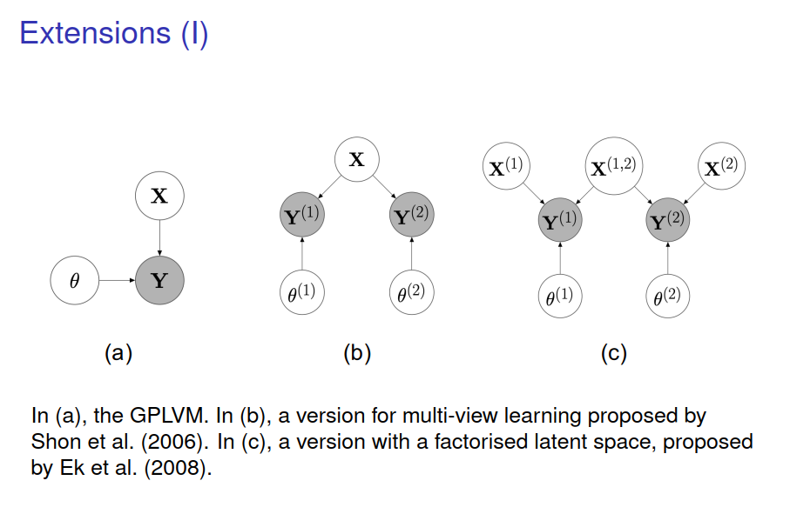

Slide 30
